Slide 1
Здоровье – главное богатство человека

Slide 3
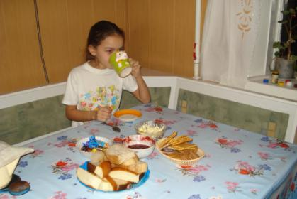
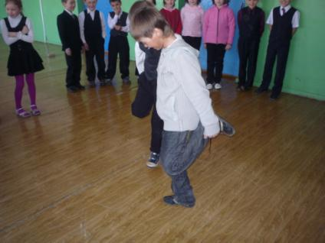
Мой режим дня

Slide 4
Как правильно готовить домашние задания
1. Приучите себя готовить уроки ежедневно в одно и то же время.
2. Готовьте уроки всегда в одном и том же месте.
3. Правильно организуйте свое рабочее место, уберите все лишнее со стола, выключите радио и телевизор.
4. Начинайте подготовку уроков с предметов средней трудности, затем переходите к более трудным для вас и под конец выполняйте легкие предметы.
5. Через 15 минут занятий делайте перерыв для отдыха на 10 минут.
6. Во время подготовки уроков не отвлекайтесь, к разговорам не прислушивайтесь.
7. Пользуйтесь словарями и справочниками.
8. После выполнения письменной работы тщательно проверьте ее. Лучше сначала использовать черновик, а потом переписать.
9. Если встретили непонятное слово, не поняли задачу, спросите об этом родителей, товарищей, учителя.
10. Ежедневно повторяйте материал прошлых уроков, особенно – правила.

Slide 5
«Человек есть то, что он ест»

Slide 6
Правильное питание

Slide 7
Витамин
Vita – «жизнь» с «амин»

Slide 9
Меню
Завтрак | Чай с лимоном
 | Каша манная с маслом
 | Хлеб
Обед | Суп с лапшой
 | Пюре с котлетой
 | Сок натуральный
 | Хлеб
Ужин | Каша гречневая с маслом
 | Компот
 | Хлеб

Slide 11
«Ничто так сильно не разрушает человека, как продолжительное физическое бездействие»

Slide 12
В движении – жизнь!

Slide 14
Береги свои глаза
1.Не читай лежа.
2.Не наклоняйся близко при чтении.
3.Не играй с взрывоопасными предметами.
4.Не смотри долго телевизор.
5.Не играй долго в компьютерные игры.
6.Делай гимнастику для глаз.

Slide 15
Закаливание

Slide 17
Помните:
солнце, воздух и вода –самые верные друзья!

Slide 18
Чистота – залог здоровья
Мойте руки перед едой!

Slide 19
«Мудрый человек предотвращает болезни,
а не лечит их»

Slide 22
Берегите своё здоровье!
Будьте здоровы!

